Slide 1
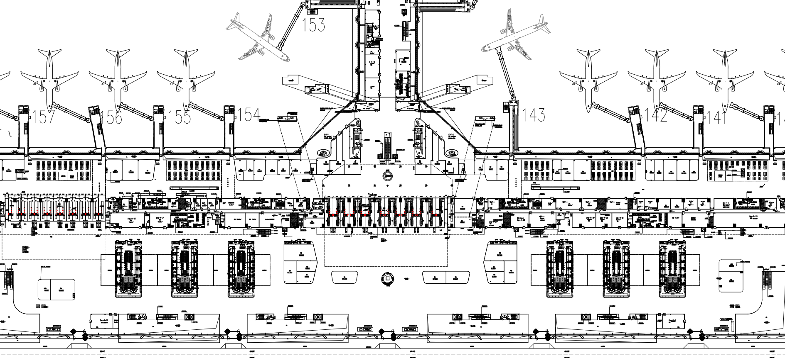
锦庭逸市
烟草专卖
DEP-R-53D（81m²）
茶叶专卖
DEP-R-27D（80m²）

Slide 2
出发大厅
品牌酒类专卖
DEP-R-9D（101m²）
便利店
DEP-R-34D（86m²）

Slide 3
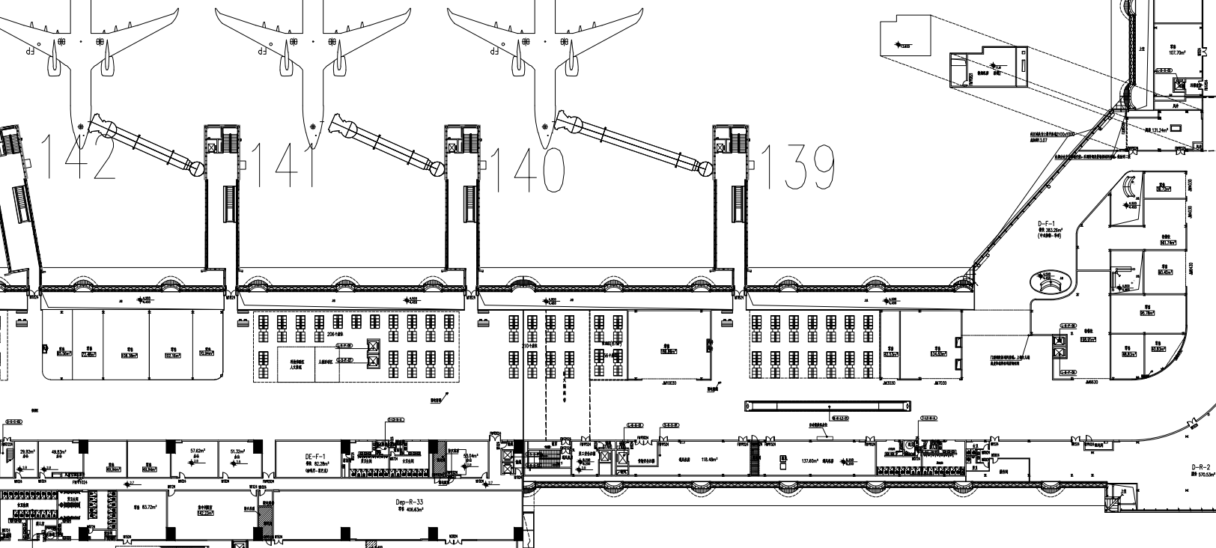
锦色宴语
D指廊
DE连廊
特产综合
DE-R-5D（195m²）

Slide 4
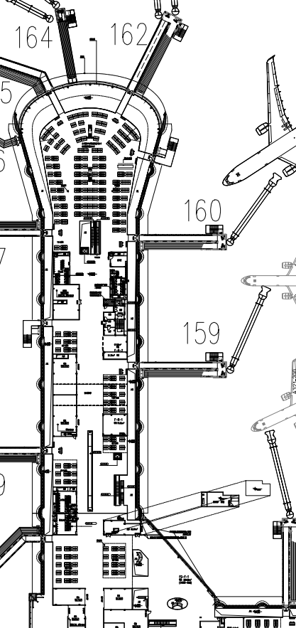
F指廊
单品牌特产
F-R-5D（18m²）

Slide 5
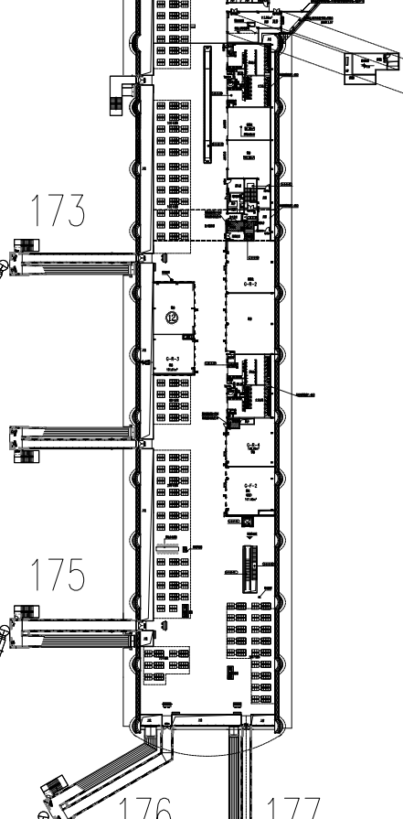
G指廊
7D
单品牌特产
G-R-7D（60m²）

Slide 6
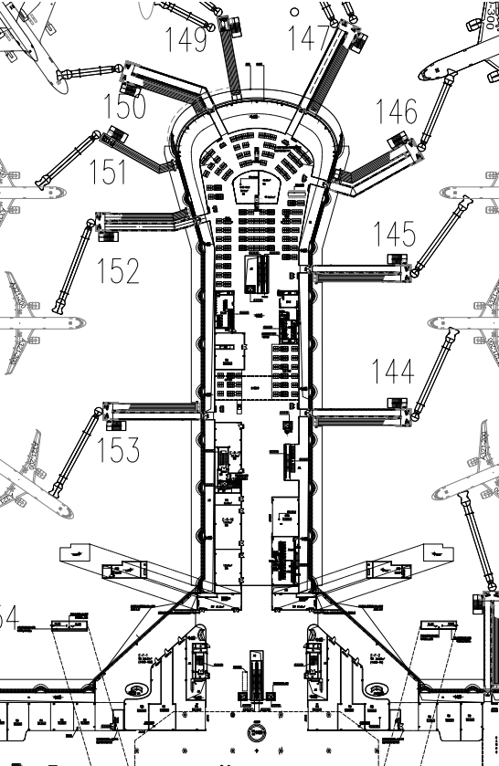
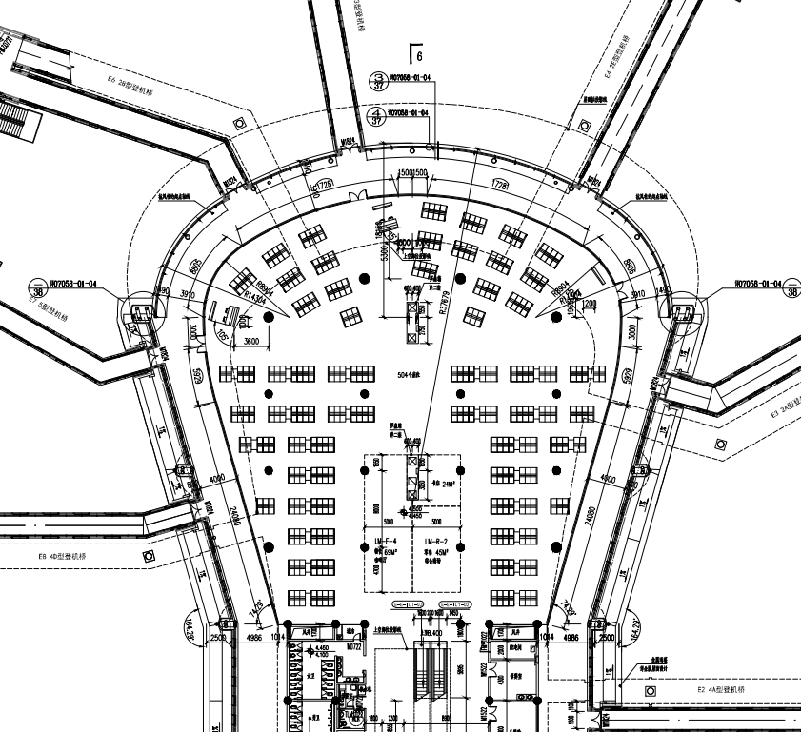
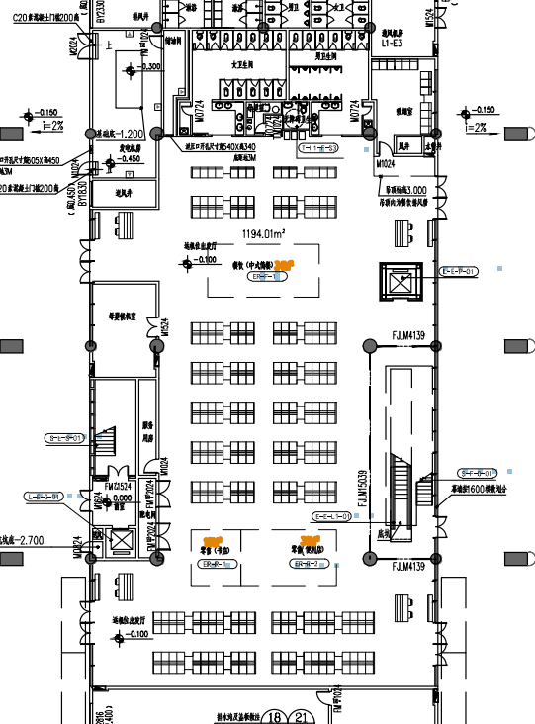
E指廊
E指廊下夹层
烟草专卖
E-R-18D（16m²）
特产综合
E-R-15D（105m²）
打包标段含E-R-16D（15m²）/LM-R-2D（47m²）/ER-R-2D（30m²），共197m²
E指廊远机位

Slide 7
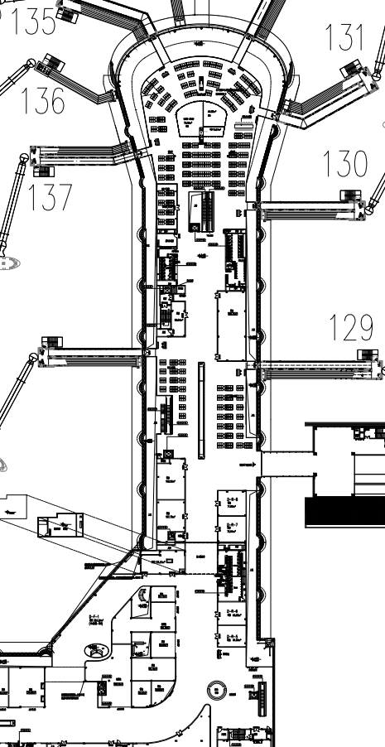
D指廊
特产综合
D-R-5D（59m²）

